Slide 1
２０１７－２０１８年 国際ロータリー第２７９０地区 管理運営委員会 広報・公共イメージ向上委員会
委員長 髙橋 竜一（松戸東ﾛｰﾀﾘｰｸﾗﾌﾞ)
副委員長 大塚 義仁（浦安ﾛｰﾀﾘｰｸﾗﾌﾞ)
委 員 長嶋 利忠（千葉緑ﾛｰﾀﾘｰｸﾗﾌﾞ）
委 員 藤本 俊哉（千葉東ﾛｰﾀﾘｰｸﾗﾌﾞ)
委 員 渡邊 圭介（新千葉ﾛｰﾀﾘｰｸﾗﾌﾞ)

Slide 2
次 第
委員長挨拶（3分）
地区ホームページ・FACEBOOKの紹介（3分）
ホームページ作成支援内容の説明（5分）
ブランドリソースセンターの紹介（3分）
ロータリーショーケースの紹介（3分）
広報事例紹介[浦安ロータリークラブ]（５分）
※本日のパワーポイント資料は後ほどダウンロードできるようにします。

Slide 3
広報・公共イメージ向上委員会
地区内外のクラブや会員へ様々な情報の伝達
ロータリアンでない方へロータリーとはどのような活動をしているのかを伝える
ロータリーのイメージブランドを作り上げていくことを地区として支援
「公共イメージと認知度の向上」は国際ロータリー（ＲＩ）戦略計画の優先項目の１つ

Slide 4
活動計画
現在ホームページを持っていないクラブがホームページを開設する計画がある場合は助言と支援を行う。
地区ホームページに各クラブの基本情報（年度に依存しない情報:例会場、例会日、事務局所在地）を掲載した静的ページを作成する。
各クラブの行事予定、活動報告の情報収集をし、地区ホームページやFacebook、メーリングリスト等でお知らせする。
奉仕プロジェクト活動の広報の仕方、メディアに取り上げられた例などを挙げて各クラブにお知らせする。MyRotaryの中にあるブランドリソースセンター、ロータリーショーケースの紹介。[地区研修・協議会]

Slide 5
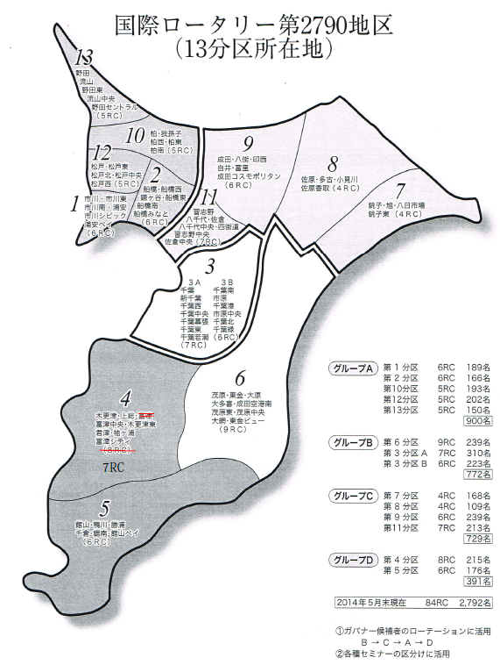

Slide 6
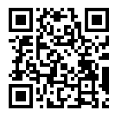
地区ホームページ・ FACEBOOKの紹介
２０１７－２０１８年
国際ロータリー第２７９０地区
広報・公共イメージ委員会

Slide 7
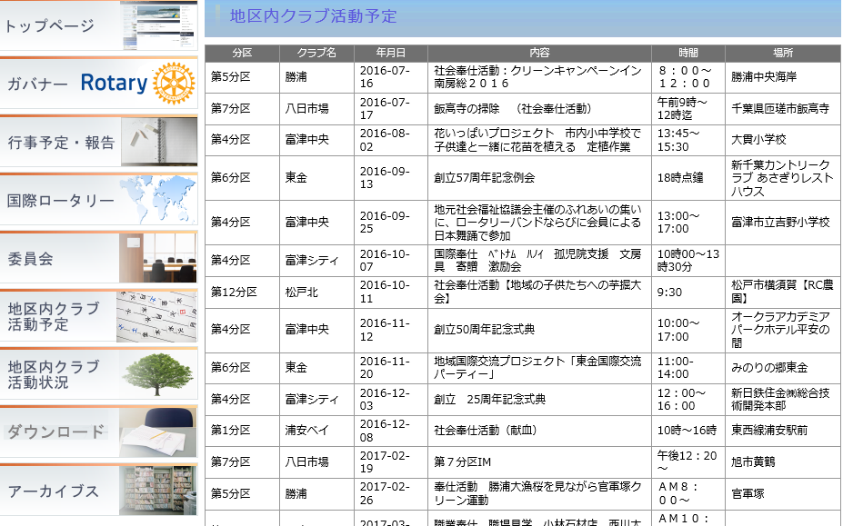
クラブ活動予定

Slide 8
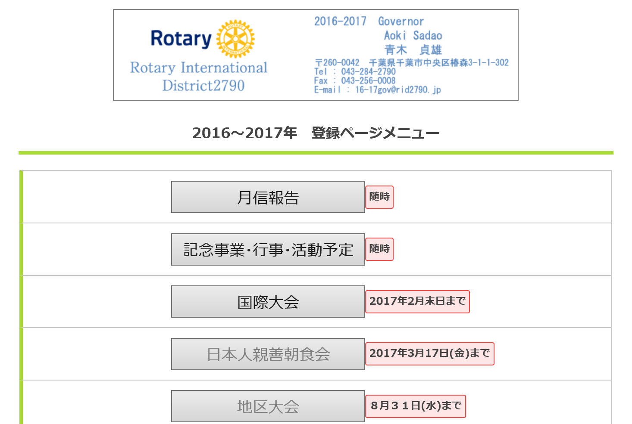
クラブ活動予定の入力

Slide 9
クラブ活動状況

Slide 10
クラブ活動状況
記事と写真をガバナー事務所までお送りください。
17-18gov@rid2790.jp

Slide 11
地区内クラブのホームページ所有率

Slide 12
浦安ベイロータリークラブ ホームページ FACEBOOK

Slide 13
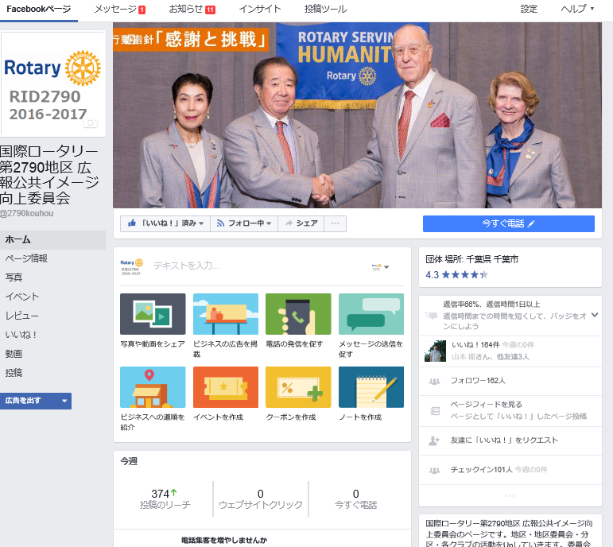
広報・公共イメージ向上委員会 (FACEBOOK)

Slide 14
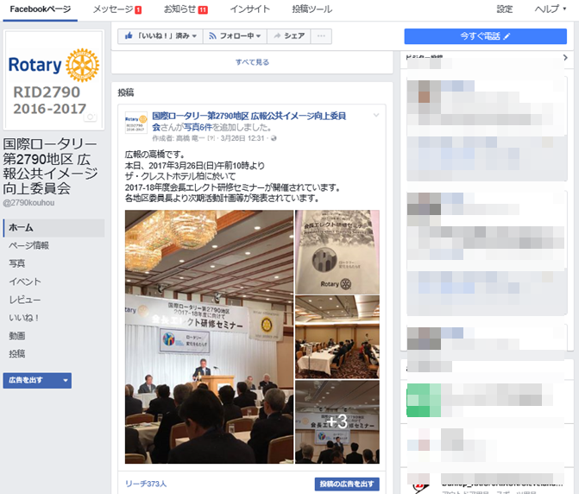
広報・公共イメージ向上委員会 (FACEBOOK)

Slide 15
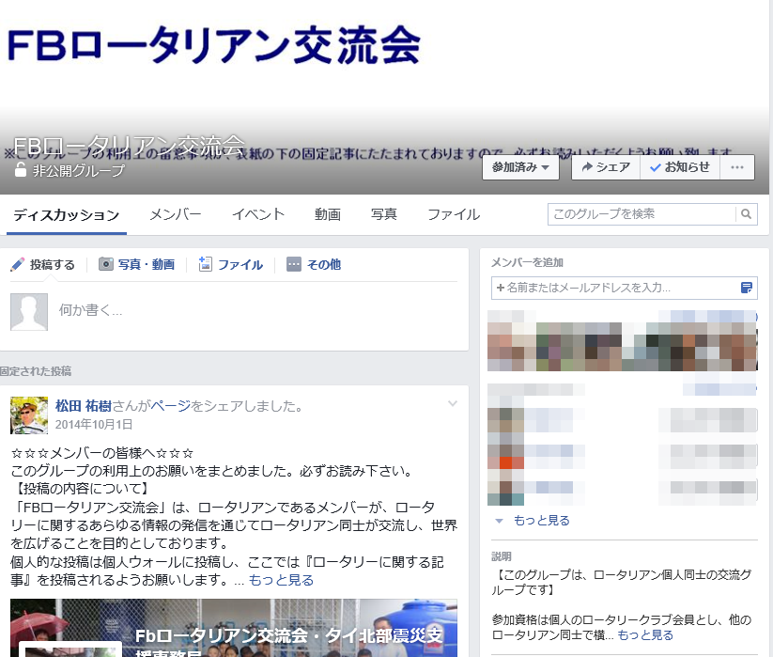
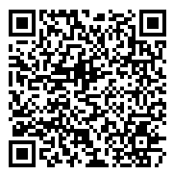
FBロータリアン交流会 (非公開グループ)

Slide 16
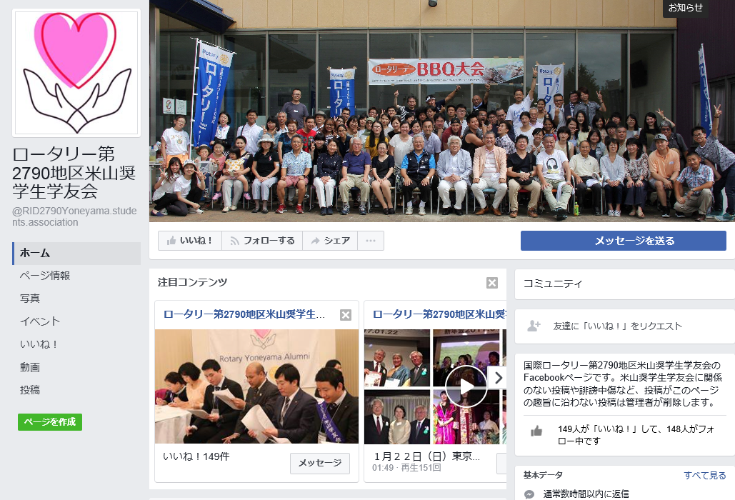
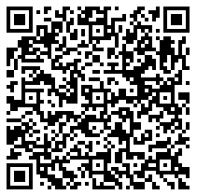
ロータリー第2790地区 米山奨学生学友会(FACEBOOK)

Slide 17
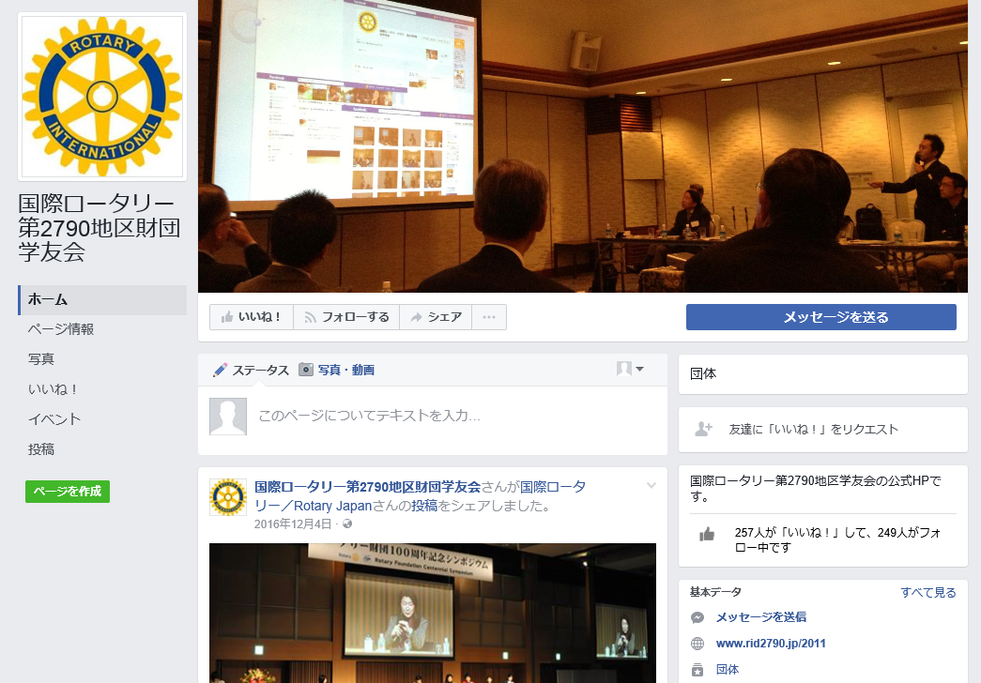
FB国際ロータリー第2790地区 財団学友会

